Slide 1
Закономерности межэтнического взаимодействия
Лекция по дисциплине «Психология межкультурных коммуникаций»

Slide 2

Что такое взаимодействие?
Взаимодействие -

Slide 3
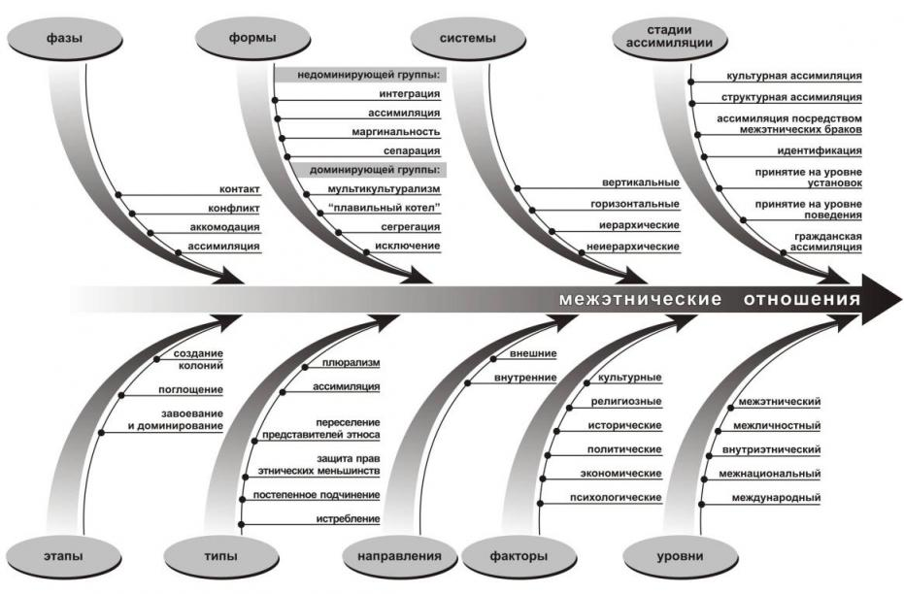
Психология межэтнического взаимодействия

Slide 4

Взаимодействие в межкультурной коммуникации предполагает
Равенство психологических позиций
Цивилизованные формы взаимодействия
Благоприятный эмоциональный фон

Slide 5
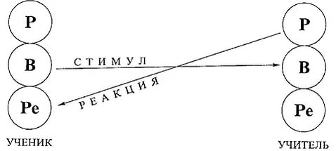
Взаимодействие -
Взаимодействие =
воздействие
+ реакция

Slide 6
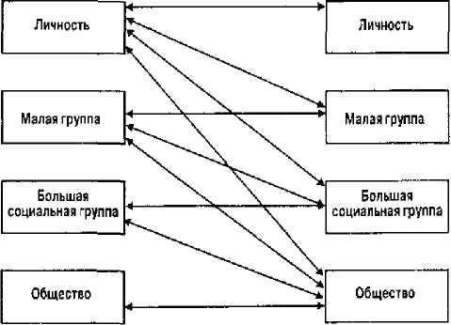
Взаимодействие -
Взаимодействие = воздействие + реакция

Slide 7

Взаимодействие в психологии
Процесс влияния
людей друг на друга
Варварское влияние
Манипуляция
Цивилизованное влияние

Slide 8
Этапы взаимодействия в психологии
Этапы взаимодействия
Вступление в контакт
Ориентировка в ситуации
Рабочая (деловая) фаза
Выход из контакта

Slide 9
Результаты взаимодействия

Slide 10
Этапы взаимодействия
Контакт
Конфликт
Аккомодация
Ассимиляция

Slide 11
Этапы взаимодействия
Аккомодация – изменение национальных черт и качеств
Ассимиляция – утрата различий между нациями

Slide 12
Этапы взаимодействия
Аккомодация – изменение национальных черт и качеств
Изменения в языке
Изменения традиций

Slide 13
Этапы взаимодействия
Ассимиляция – утрата различий между нациями
Общий язык
Общие традиции

Slide 14
Виды этнического взаимодействия
Воздействие
Один этнос односторонне влияет на другие.

Slide 15
Виды этнического взаимодействия
Воздействие
Один этнос является активным, доминирующим, другие – пассивными.

Slide 16
Виды этнического взаимодействия
Воздействие
Конкретные проявления - принуждение, подчинение, манипулирование.

Slide 17
Виды этнического взаимодействия
Содействие
Два или несколько этносов оказывают помощь, поддержку друг другу, достигают единства в делах и намерениях.

Slide 18
Виды этнического взаимодействия
Содействие
Высшей формой содействия выступает сотрудничество.

Slide 19
Виды этнического взаимодействия
Противодействие
Один этнос создает препятствия, трудности другим этносам.

Slide 20
Виды этнического взаимодействия
Противодействие
Формы противодействия:
Сдерживание
Активное противостояние
Военные действия

Slide 21
Этническая норма
1) это требования к личности и специфическим малым группам (семья, род, община) со стороны этноса в целом.

Slide 22
Приведите пример !
1) это требования к личности и специфическим малым группам (семья, род, община) со стороны этноса в целом.

Slide 23
Этническая норма
2) образец этнических суждений и (или) предписание поведения, действий, поступков, целесообразных и обязательных с точки зрения этноса.

Slide 24
Приведите пример !
2) образец этнических суждений и (или) предписание поведения, действий, поступков, целесообразных и обязательных с точки зрения этноса.

Slide 25
Психология межэтнического взаимодействия

Slide 26
Стратегии межэтнического взаимодействия
Интеграция – включение малого этноса в состав доминирующего.
Ассимиляция – поглощение малого этноса доминирующим.
Маргинальность – отказ малого этноса следовать нормам культуры доминирующего.
Сепарация – отделение малого этноса от доминирующего.

Slide 27
Стратегии межэтнического взаимодействия
Мультикультурализм – одновременное признание норм разных этносов.
«Плавильный котел» – аккомодация культурных норм разных этносов.
Сегрегация (дискриминация) – ограничение норм культуры малых этносов.
Исключение (геноцид) – принудительная ассимиляция либо уничтожение этноса.

Slide 28
Психология межэтнического взаимодействия

